Slide 1
Concepción de Arquitectura
Historia y Conceptos

Slide 2
Historia
El inicio del término Arquitectura de Software se reconoce hacia 1968, donde Edsger Dijkstra, de la Universidad Tecnológica de Eindhoven en Holanda y Premio Turing 1972, propuso que se establezca una estructuración correcta de los sistemas de software antes de lanzarse a programar, escribiendo código de cualquier manera.
Fue uno de los introductores de la noción de sistemas operativos organizados en capas que se comunican sólo con las capas adyacentes y que se superponen “como capas de cebolla”.
Creía que cualquiera que sea responsable de la implementación de una pieza de software debe especificar más que esto. Debe especificar el diseño, la forma en que se haga.

Slide 3
Historia
Por unos años, “arquitectura” fue una metáfora de la que se hablaba sin mayor trascendencia.
Poco a poco a partir de los años 70 el diseño se fue independizando de la implementación, y se forjaron herramientas, técnicas y lenguajes de modelado específicos más adelante.
En la década de 1980, los métodos de desarrollo estructurado demostraron no escalar suficientemente y fueron dejando el lugar a un nuevo paradigma, el de la programación orientada a objetos.

Slide 4
Historia
Paralelamente, hacia fines de la década de 1980 y comienzos de la siguiente, la expresión arquitectura de software comienza a aparecer en la literatura para hacer referencia a la configuración morfológica de una aplicación.
Se presenta entonces un modelo para la arquitectura de software que consiste en tres componentes: elementos, forma y razón (Rationale). Los elementos son elementos ya sea de procesamiento, datos o conexión. La forma se define en términos de las propiedades de, y las relaciones entre, los elementos.
Un segundo gran tema de la época fue el surgimiento de los patrones.

Slide 5
Conceptos Fundamentales
Lenguajes de descripción arquitectónica. UML
Características
Composición: Conforman los sistemas a partir de un conjunto de partes relacionadas.
Configuración y abstracción: Se definen las diferentes características y roles de cada componente de forma particular.
Flexibilidad: Permiten nuevas formas de interacción entre componentes.
Reutilización: Permite la reutilización, tanto de componentes como de la propia arquitectura.
Análisis: Permite el análisis de los sistemas y de cada una de sus partes.

Slide 6
Definición de Arquitectura de Software
No es novedad que ninguna definición de la AS es respaldada unánimemente por la totalidad de los arquitectos. El número de definiciones circulantes alcanza un orden de tres dígitos, amenazando llegar a cuatro. De hecho, existen grandes compilaciones de definiciones alternativas o contrapuestas, como la colección que se encuentra en el SEI (http://www.sei.cmu.edu/architecture/definitions.html)

Slide 7
Definición de Arquitectura de Software
Una definición reconocida es la de Clements [Cle96a]: La AS es, a grandes rasgos, una vista del sistema que incluye los componentes principales del mismo, la conducta de esos componentes según se la percibe desde el resto del sistema y las formas en que los componentes interactúan y se coordinan para alcanzar la misión del sistema. La vista arquitectónica es una vista abstracta, aportando el más alto nivel de comprensión y la supresión o diferimiento del detalle inherente a la mayor parte de las abstracciones.

Slide 8
Definición de Arquitectura de Software
La definición “oficial” de AS se ha acordado que sea la que brinda el documento de IEEE Std 1471-2000, adoptada también por Microsoft, que reza así:
“La Arquitectura de Software es la organización fundamental de un sistema encarnada en sus componentes, las relaciones entre ellos y el ambiente y los principios que orientan su diseño y evolución.”
Aunque las literaturas de ambos campos rara vez convergen, entendemos que es productivo contrastar esa definición con la de ingeniería de software, conforme al estándar IEEE 610.12.1990:
“La aplicación de una estrategia sistemática, disciplinada y cuantificable al desarrollo, aplicación y mantenimiento del software; esto es, la aplicación de la ingeniería al software. “
Obsérvese entonces que la noción clave de la arquitectura es la organización (un concepto cualitativo o estructural), mientras que la ingeniería tiene fundamentalmente que ver con una sistematicidad susceptible de cuantificarse.

Slide 9
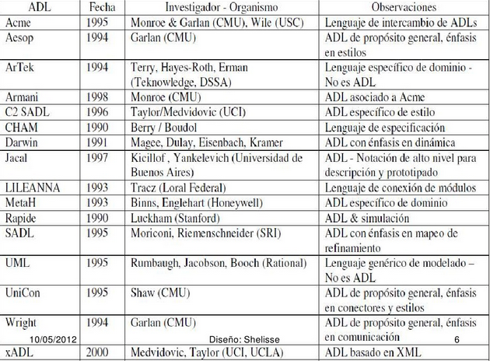
Lenguajes

Slide 10
Conceptos Fundamentales
Frameworks
(Framework) La palabra inglesa "framework" define, en términos generales, un conjunto estandarizado de conceptos, prácticas y criterios para enfocar un tipo de problemática particular que sirve como referencia, para enfrentar y resolver nuevos problemas de índole similar.
Es un esquema (un esqueleto, un patrón) para el desarrollo y/o la implementación de una aplicación.

Slide 11
Conceptos Fundamentales
Modelo MVC
El modelo: En MVC tu aplicación se va a separar en 3 capas, la primera es el modelo, que es la capa que maneja las reglas del negocio, y se encarga de cuidar los datos. Cuando se habla de aplicaciones web el modelo es el que se encarga de conectarse con la base de datos y mantener la integridad de ellos.
La vista: La segunda capa es la vista, esto es lo que ve el usuario, por ejemplo las páginas web, el html, el javascript, el css.
El controller: La tercera capa es la que es difícil de explicar, pero es la que maneja que páginas son accesible y no, y se encarga de rescatar los datos del modelo y luego entregárselo a las vistas, también en este punto se manejan cosas como identificar quién es el

Slide 12
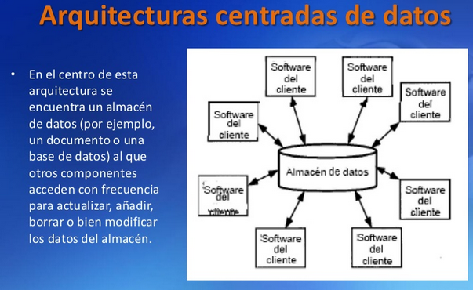
Estilos Arquitectónicos

Slide 13
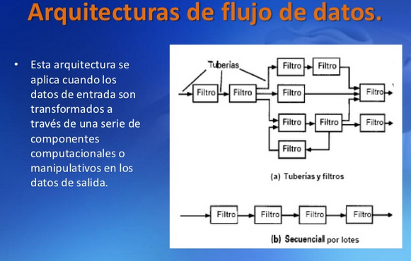
Estilos Arquitectónicos

Slide 14
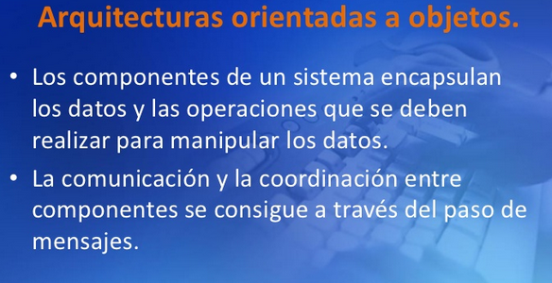
Estilos Arquitectónicos

Slide 15
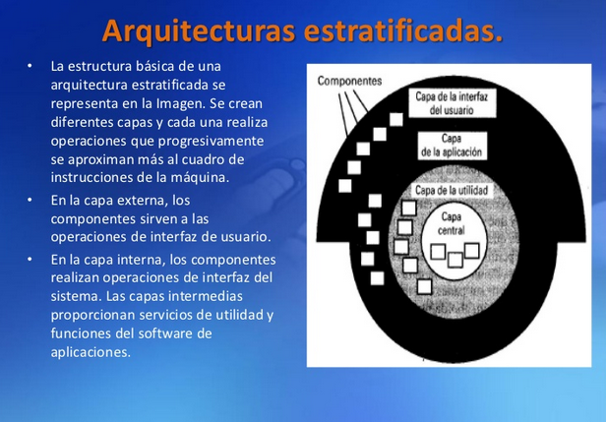
Estilos Arquitectónicos

Slide 16
Procesos y Metodologías
RUP
SCRUM
XP
Contextual Design

Slide 17
Temas a Desarrollar por Equipos
Lenguajes de descripción arquitectónica. UML
Mostrar lenguajes que existen o han existido.
Desarrollar UML en detalles.
Frameworks .Net
Frameworks Java
Frameworks PHP
Frameworks Python (DJango)
Frameworks Ruby (Ruby on Rails)
Modelo MVC

Slide 18
Temas a Desarrollar por Equipos
Procesos de la Arquitectura en las diferentes Metodologías.
RUP, Contextual Design, XP, Scrum

